Slide 1
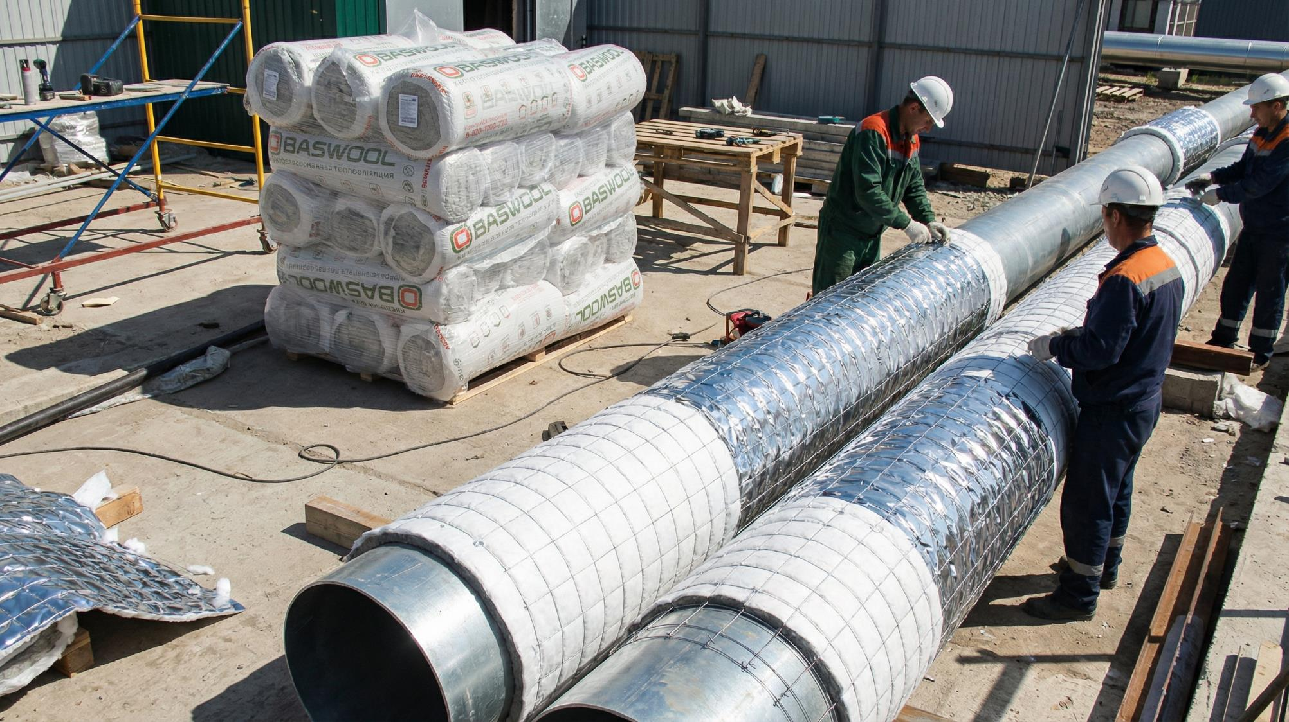
ТЕХНОЛОГИЯ МОНТАЖА ТЕПЛОИЗОЛЯЦИОННЫХ ПРОШИВНЫХ МАТОВ.
Инструкция по установке на трубопроводы и плоские поверхности.

Slide 2
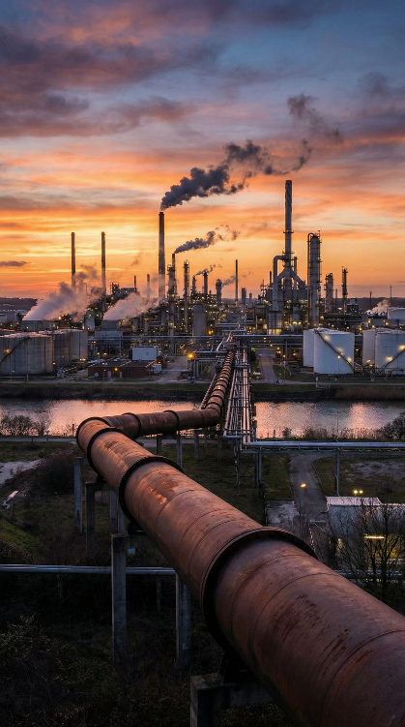
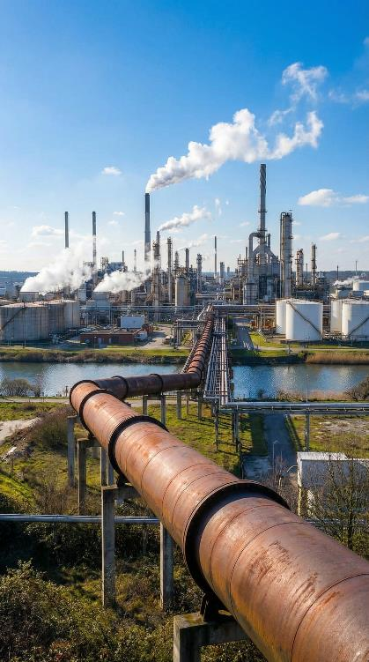
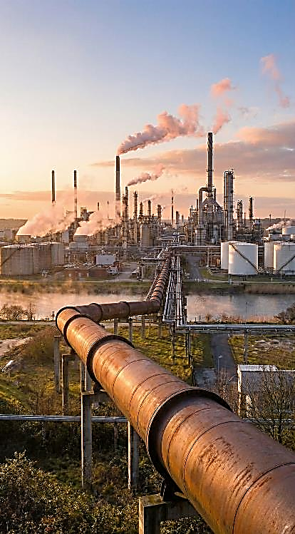
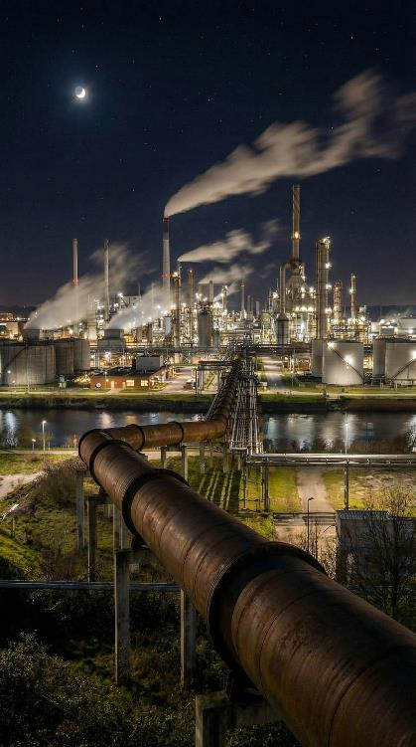
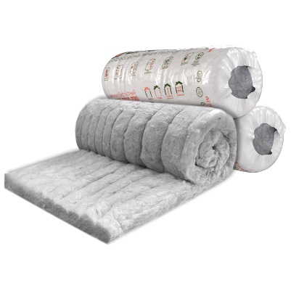
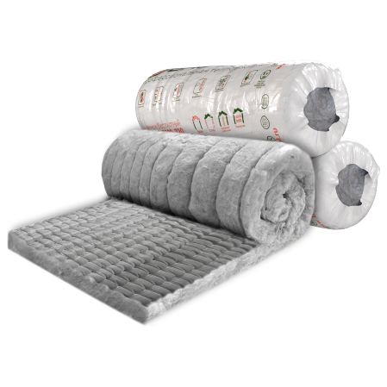
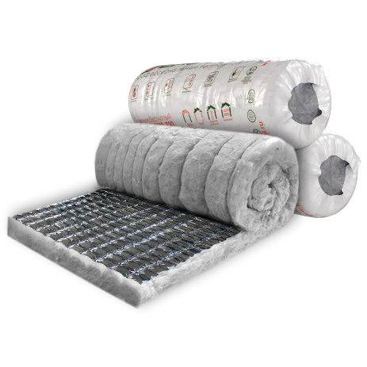
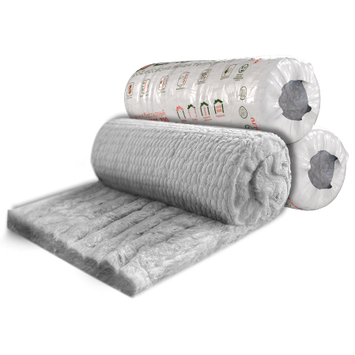
Виды прошивных матов
МАТ ПРОШИВНОЙ МП
МАТ ПРОШИВНОЙ МП (СТ) с обкладкой из стеклоткани
МАТ ПРОШИВНОЙ МП(Ф) с обкладкой из фольги
МАТ ПРОШИВНОЙ МП(МС) с обкладкой из металлической сетки

Slide 3


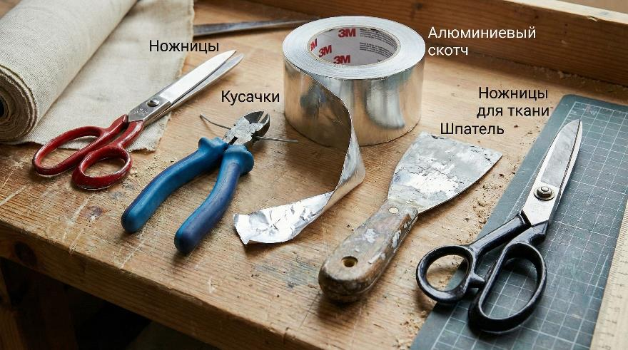


ИНСТРУМЕНТЫ
Стандартные: Ножи, кусачки.
Специфические (для покрытий):
Алюминиевый скотч (ЛАС): Для проклейки фольгированных стыков.
Шпатель: Для разглаживания скотча.
Ножницы для ткани: Чтобы не рвать стеклоткань.

Slide 4
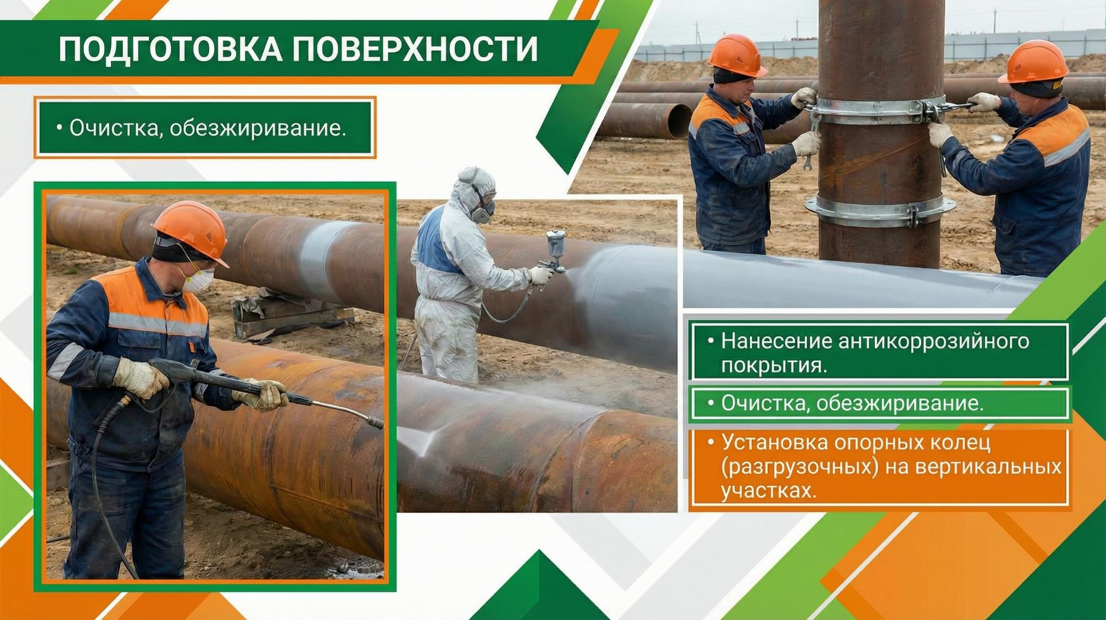

Slide 5
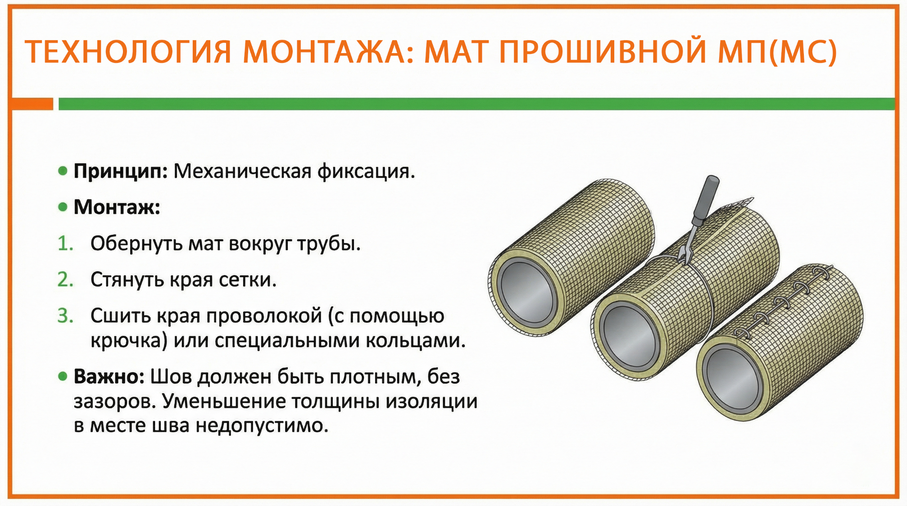

Slide 6
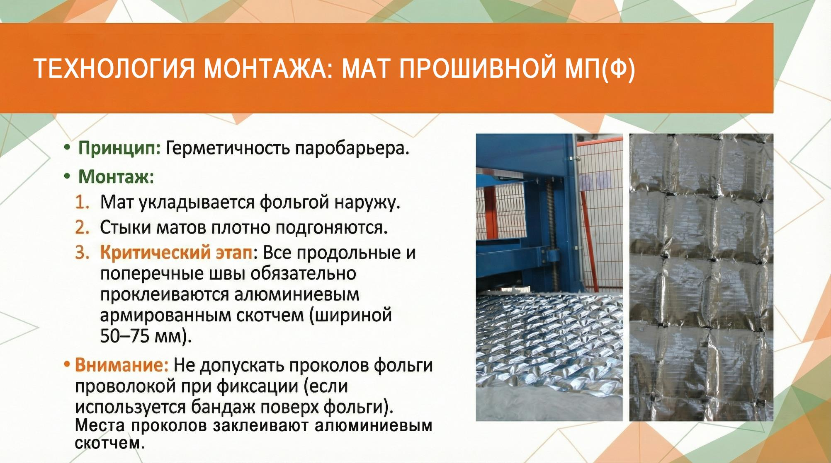

Slide 7
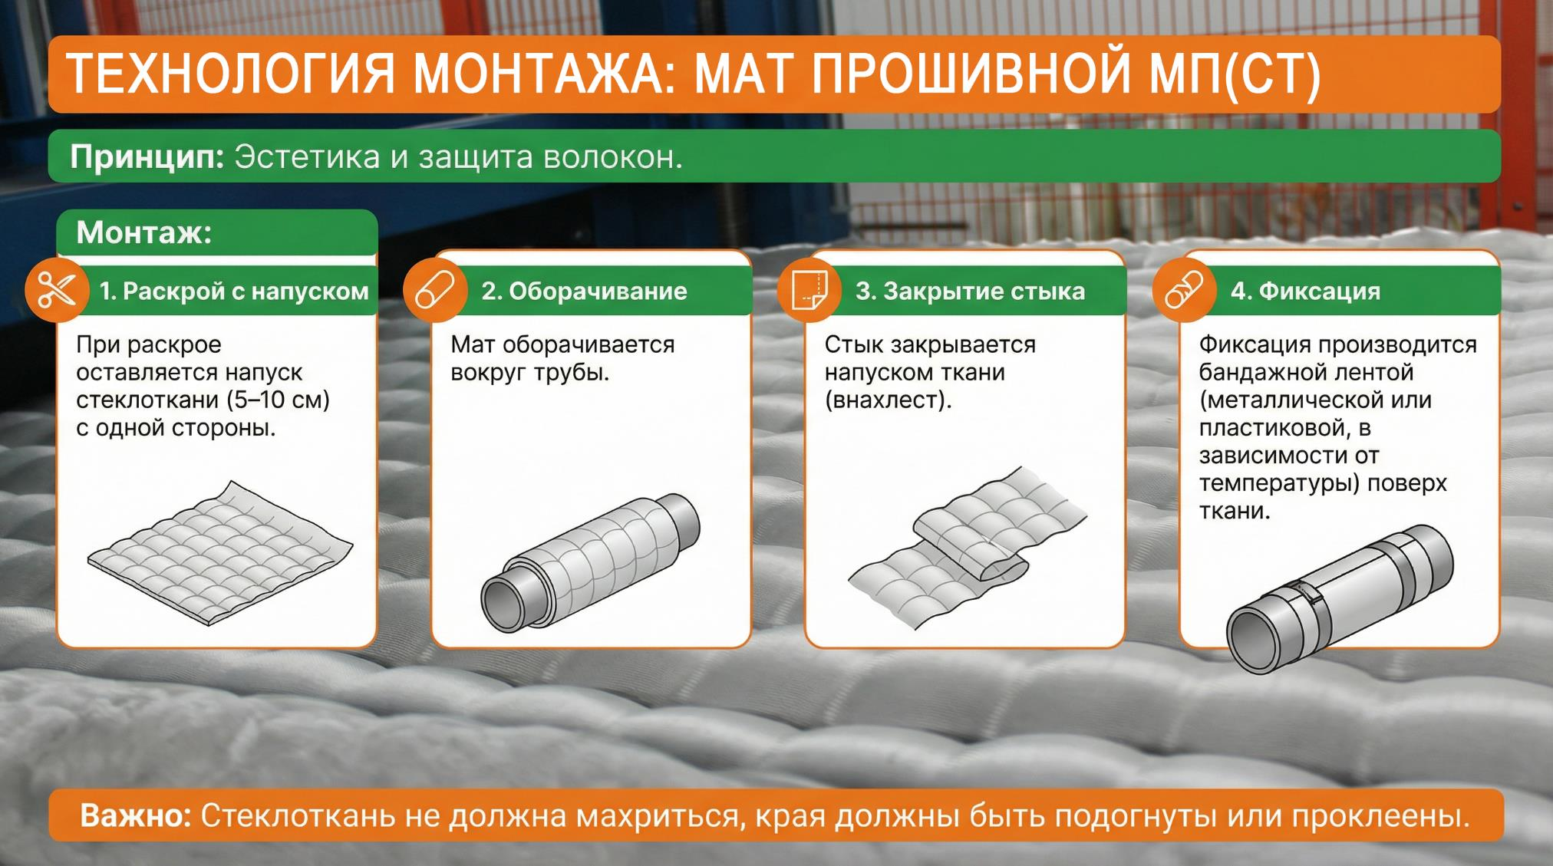

Slide 8
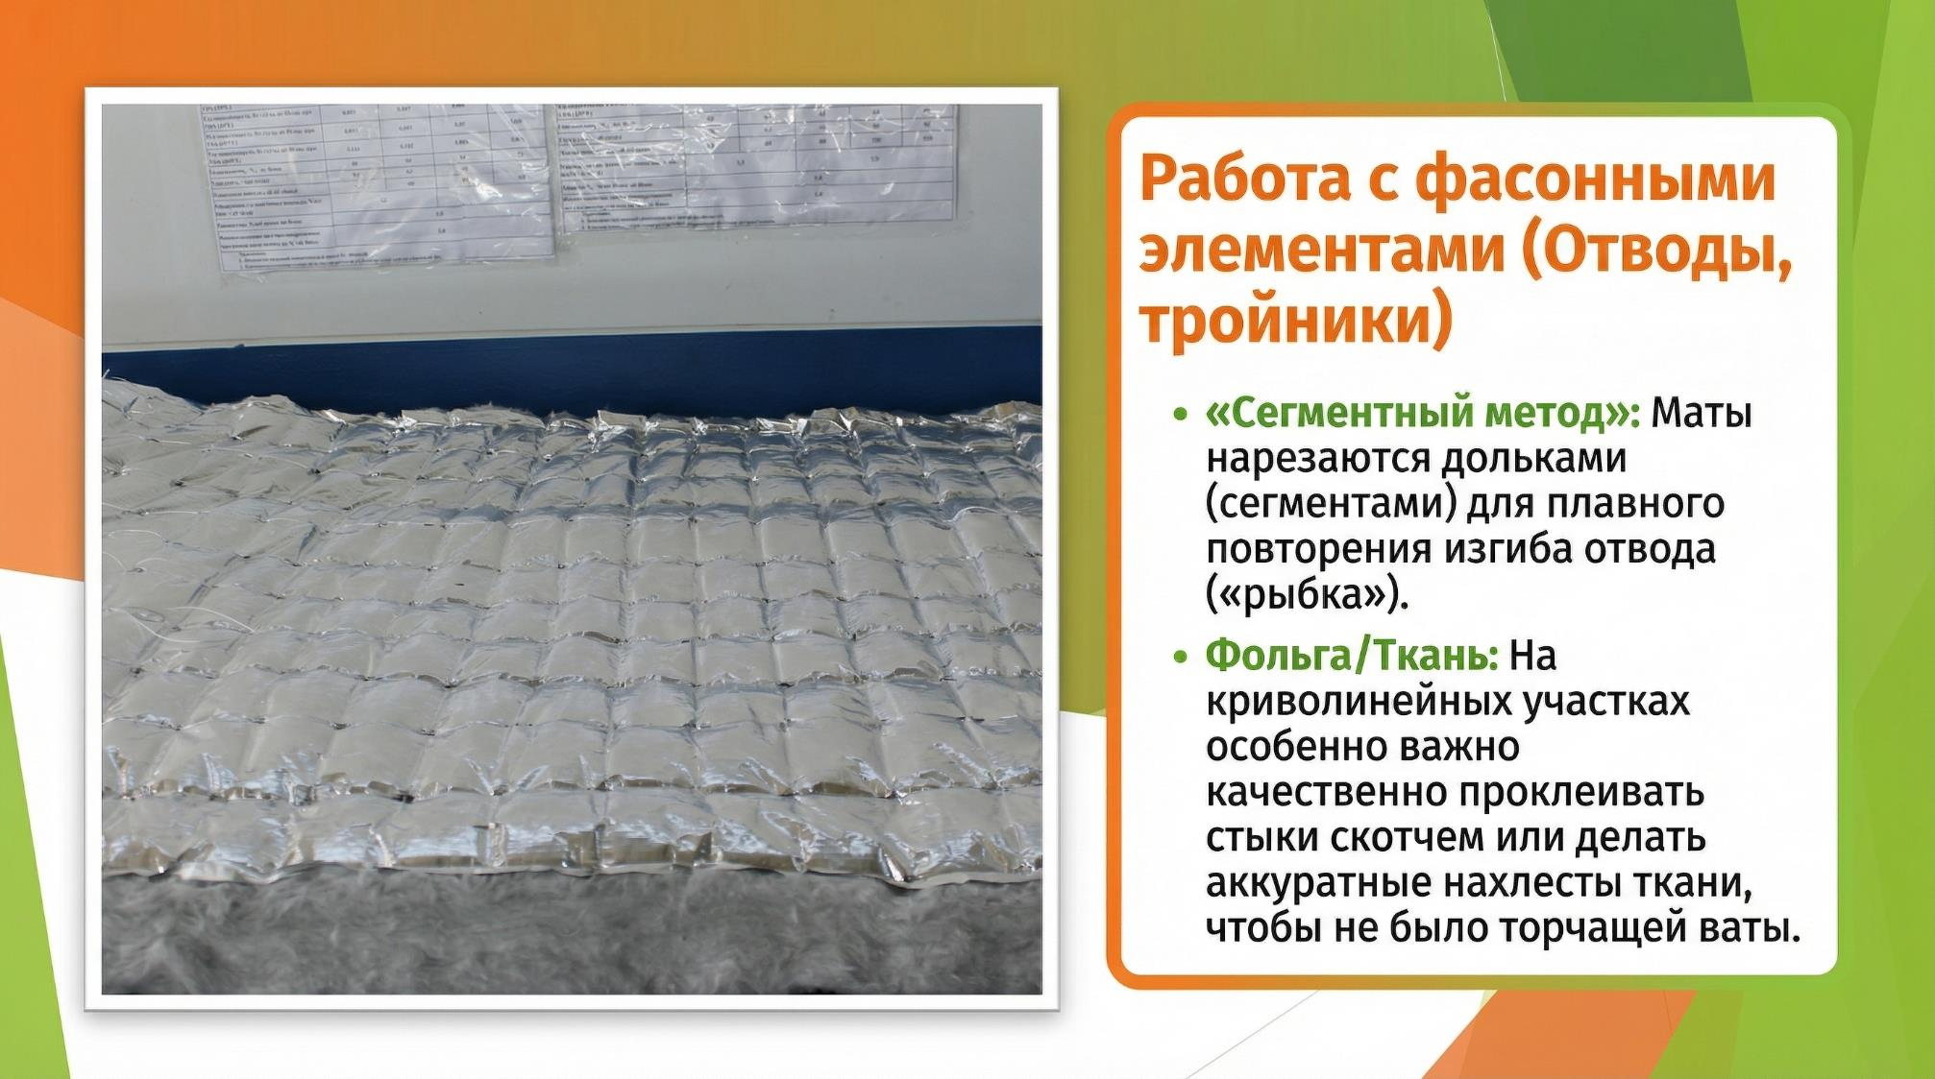

Slide 9
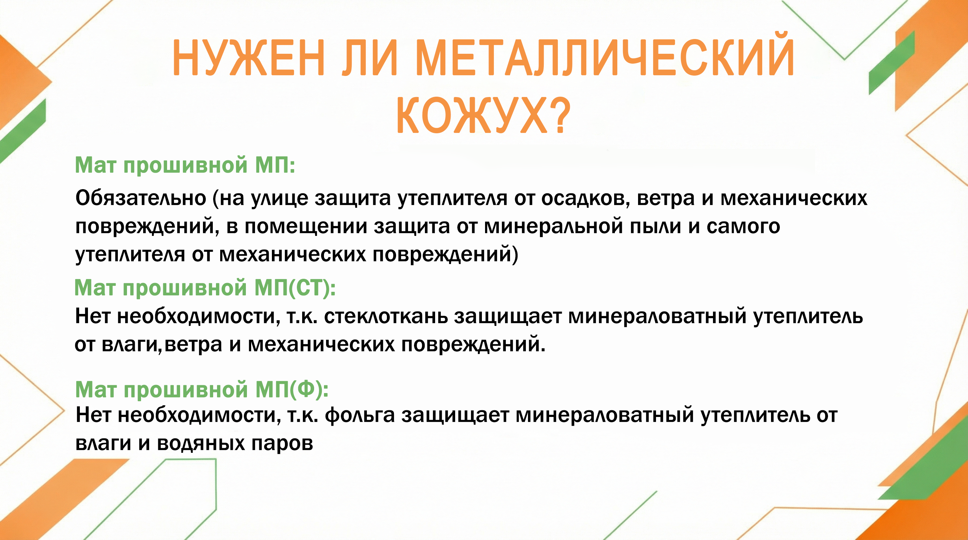

Slide 10
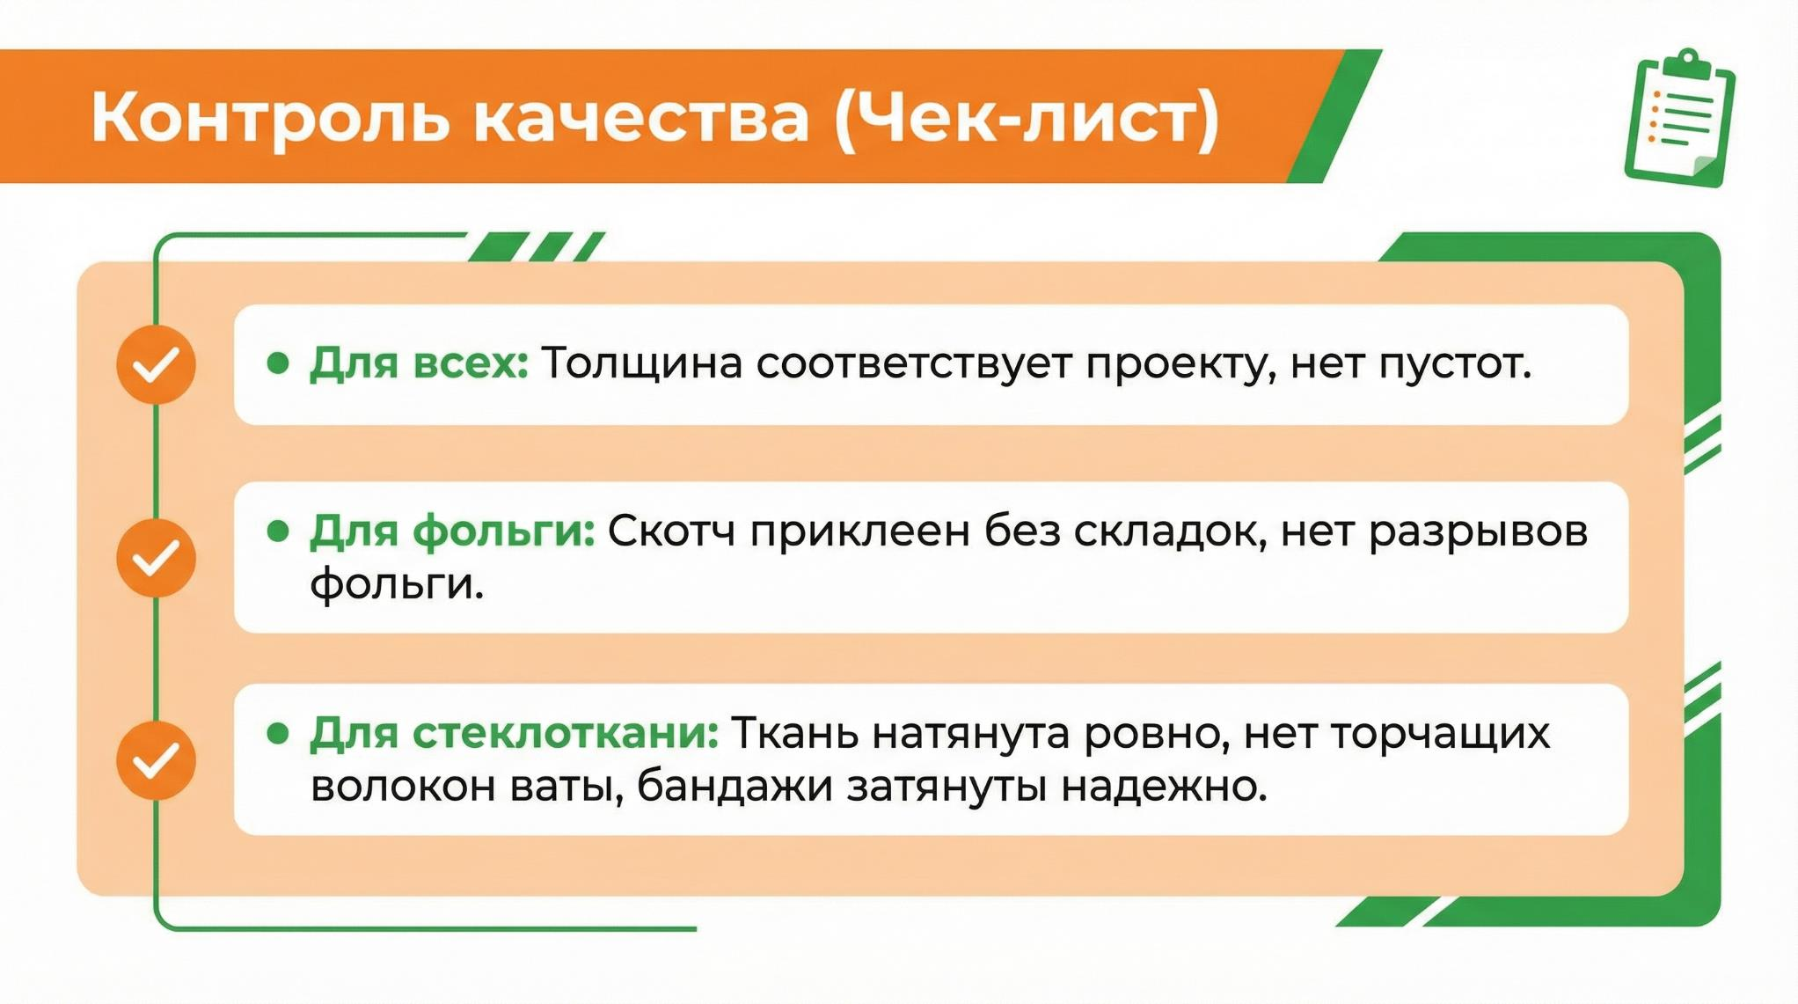

Slide 11
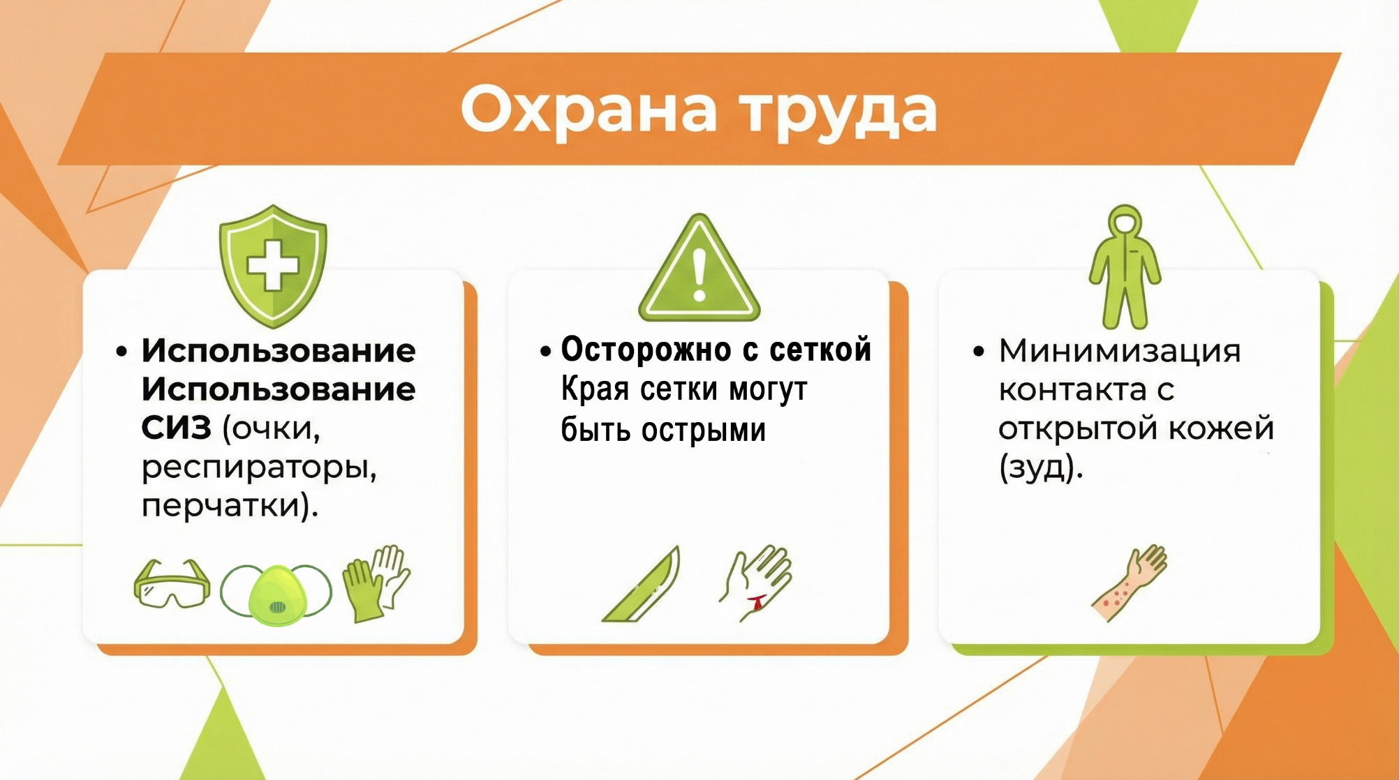

Slide 12
